Slide 1
Delta
TEAM

Slide 2
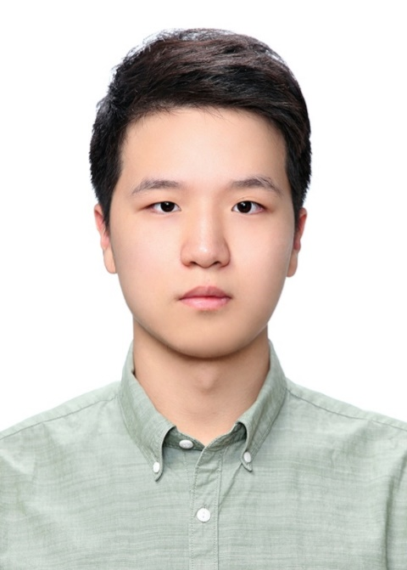


조원 소개
양동근
주재민
김정한
기획, 구현, 발표
시각화, 전처리
서칭, 딥러닝 모델학습

Slide 3
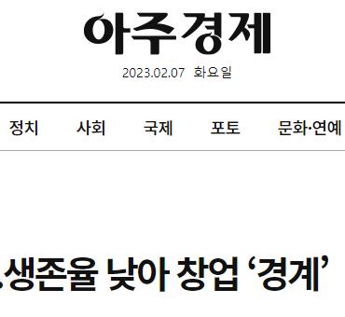
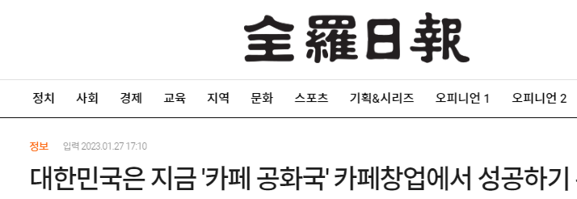
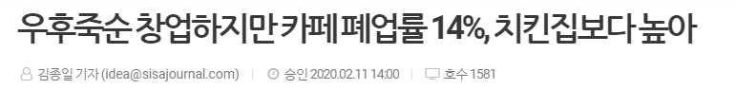
배경 현상
서울신용보증재단
소상공인 폐업률 ↓
Notes:
© Copyright Showeet.com

Slide 4
연구 목표
✓ 1. 상권에서 카페의 수는 몇 개가 적정한가
✓ 2. 상권에서 카페의 수는 가까운 미래에 몇 개가 될까?
Notes:
© Copyright Showeet.com

Slide 5
연구 목표
✓ 기준 = 상권(코드)
✓ 타겟 = 카페 수
Notes:
© Copyright Showeet.com

Slide 6

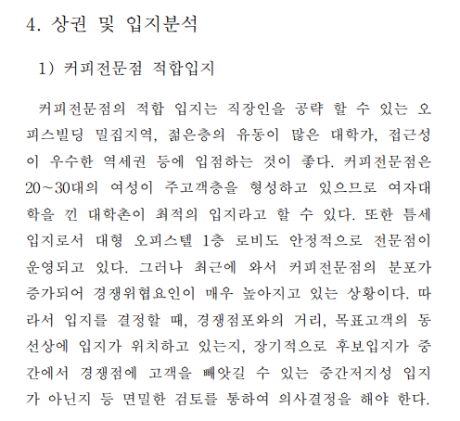
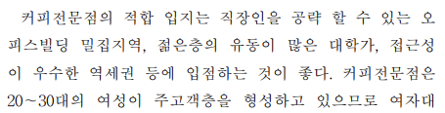
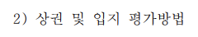
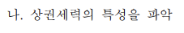
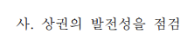
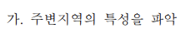
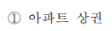
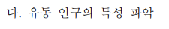
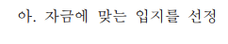
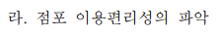
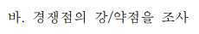
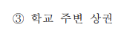
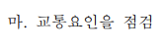
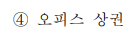
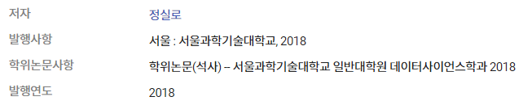
선행 연구
Notes:
© Copyright Showeet.com

Slide 7
목차
EDA
가공 및 데이터 설명
모델 생성 및 검증
시각화

Slide 8
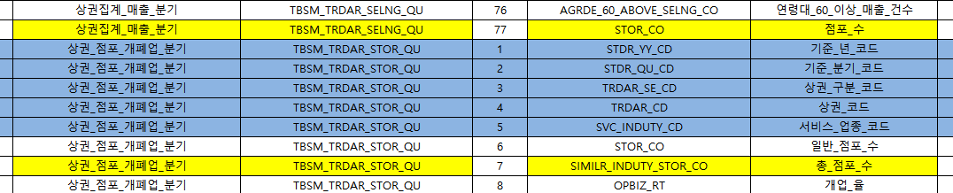
전체 살펴보기
EDA
Target = 총 점포 수 (STOR) vs 점포수 (SELNG)
(서비스_업종_코드 = 카페)

Slide 9
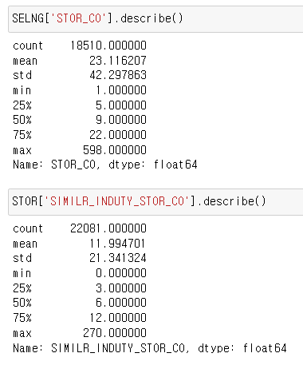
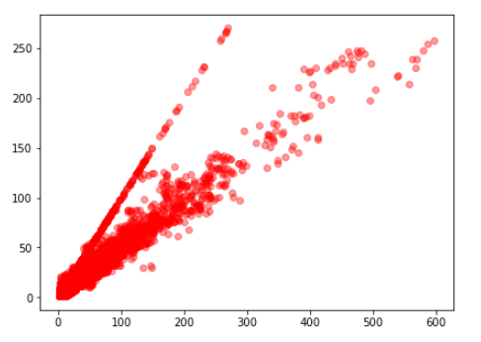
전체 살펴보기
EDA
기술통계량
Target = 총 점포 수 (STOR) vs 점포수 (SELNG)
(서비스_업종_코드 = 카페)
산점도

Slide 10
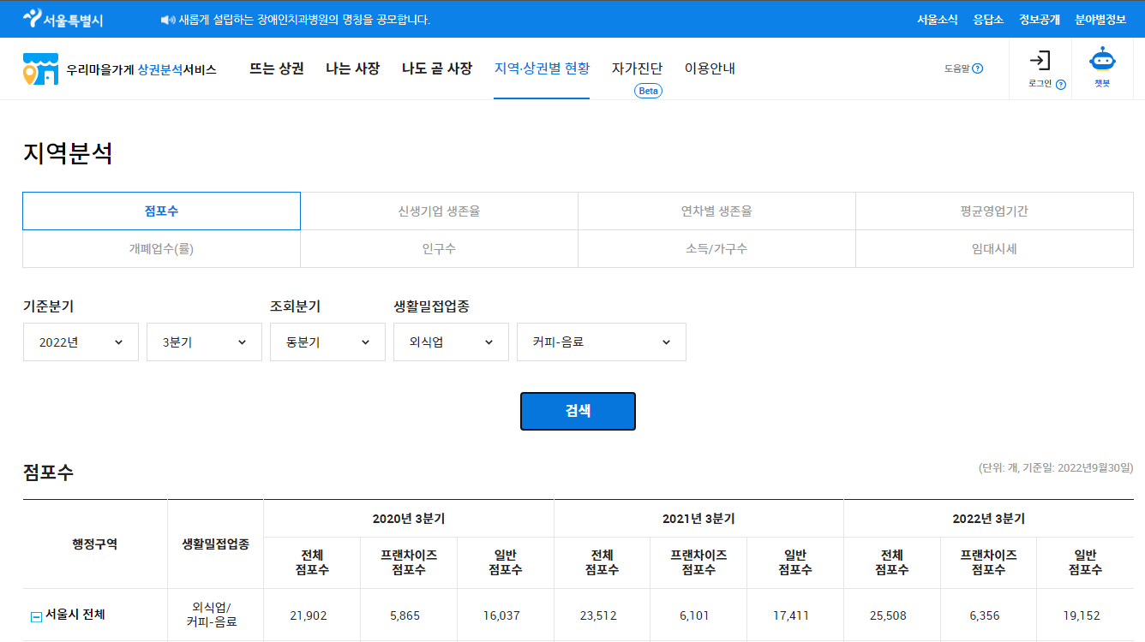

전체 살펴보기
EDA
Target = 총 점포 수 (STOR) vs 점포수 (SELNG)

Slide 11
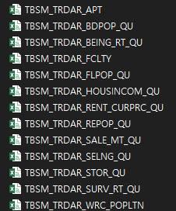
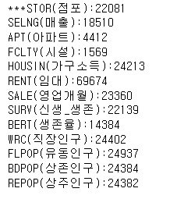
전체 살펴보기
EDA
수많은 엑셀
타겟 = 카페 수

Slide 12
전체 살펴보기
EDA
✓[‘상권코드’ , ‘연-분기’]별
✓ 매우 짧은 시계열

Slide 13
전체 살펴보기
EDA
전체 Column 수가 매우 ↑ (over 1000)
Notes:
>> 심지어 큰 데이터를 쪼개놓은 게 (예- 인구> 남인구 여인구) 많기 때문에 데이터간 다중공선성을 띠는 경우가많음 >> corr은 선형 관계만 나타내기 때문에 corr 기준으로 col선정하기에는 성능이 다소 아쉬움

Slide 14
행 추출
EDA
✓ 1. 대표성
✓ 2. 압축가능성
‘월 매출액’
‘영역 면적’
‘총 유동인구‘
‘총 직장인구’
‘총 가구수’
‘상권구분코드‘
‘총 직장인구’
행 삭제 시 정보 loss가
충분히 적을 여지가 있는
………
Notes:
(col삭제해도 최대한 정보 loss가 충분히 적은)

Slide 15
행 추출 –압축가능성
EDA
10대유동인구x15 + 20대유동인구x25 + … + 60대이상유동인구x65
유동인구 평균 연령 =
10대유동인구 + 20대유동인구 + … + 60대이상유동인구
개업점포수
성장률 =
추정이익 =
log(월 매출액-평균 환산 임대료)
폐업점포수 + 1

Slide 16
행 추출 –압축가능성
EDA
시간대3인구 + 시간대4인구
카페 피크타임 인구비율 =
시간대1인구 + 시간대2인구+ … + 시간대6인구
교통 =
버스 + 가중치*지하철 + 가중치*철도 +가중치*터미널
쓸 수 있을지 여부는 추후 판단 , 일단 만들어보자.

Slide 17
EDA
결측치
DROP
총 점포 수
etc
평균으로 대체
인구 수
etc
0으로 대체
시설 수
etc

Slide 18
스케일링
EDA
전체적으로 우측으로 꼬리가 긴 분포
✓ 이상치 제거?
✓ RobustScaler (꼬리가 긴 분포에 매우 유리)
Notes:
상위 Out Liner 잘라내기 (?) but RobustScaler 가 이런 데이터의 처리에 유용하다고 하여 RobustScaler를 사용하기로 결정

Slide 19
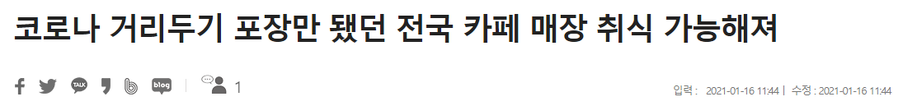
외부 데이터 활용
EDA
코로나
2019 -2022 시계열의 핵심

Slide 20
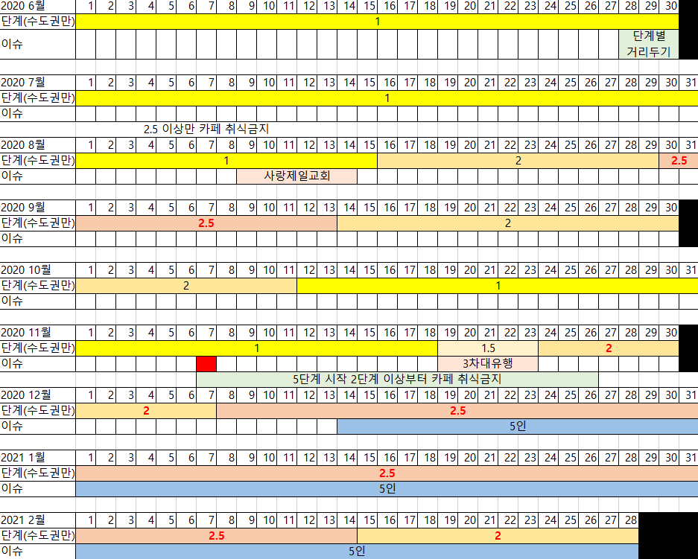
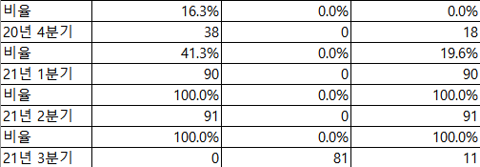
외부 데이터 활용
EDA
코로나
분기별 A B C

Slide 21

외부 데이터 활용
EDA
✓ 상권코드 ~ 행정동
주변시설, 아파트
row 길이 정상적인 데이터 획득

Slide 22
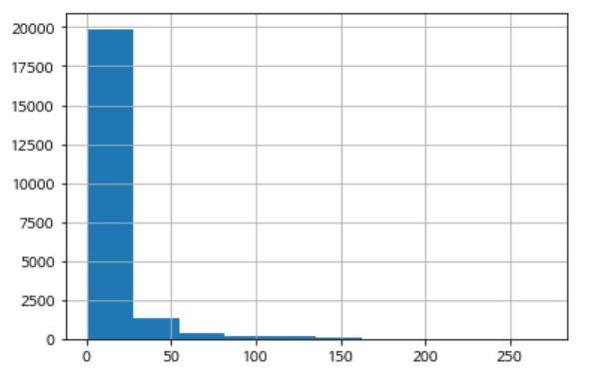
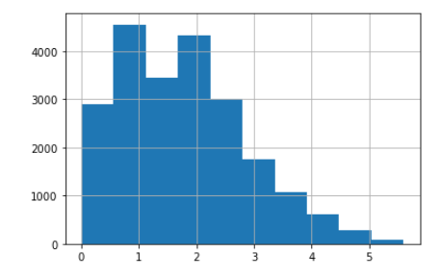
산점도
EDA
✓ Correlation의 한계
✓ 일일이 그려보기
✓‘총 점포 수’ 우측 꼬리
→ LOG scale시도

Slide 23
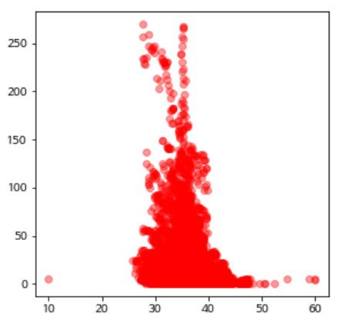
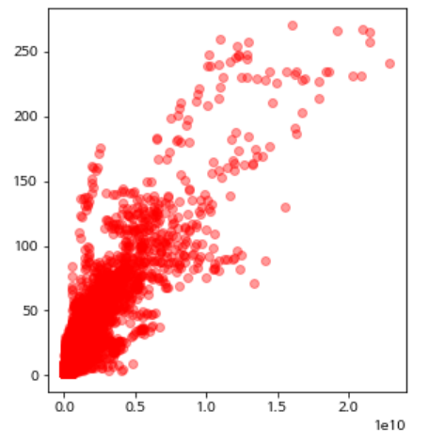
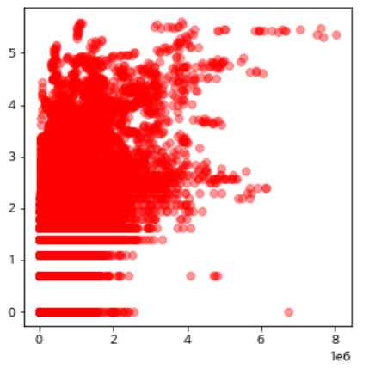
산점도
EDA
총 점포수
총 점포수
ln
총 점포수
유동 인구 평균 연령
월 매출액
총 유동인구

Slide 24
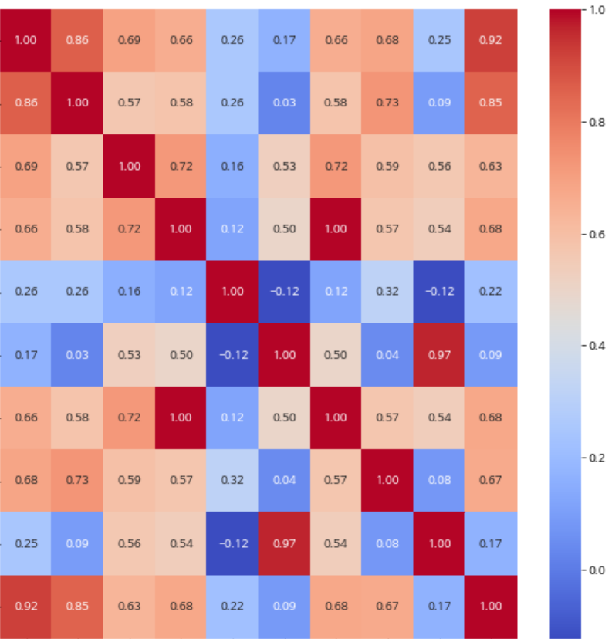
Correlation Heat map
EDA
✓ Corr
→ 설명변수 간 다중공선성 파악

Slide 25
차원축소
EDA
✓ 다중공선성을 줄일 필요
✓ Domain knowledge 활용
✓ PCA? or Factor analysis ? ✓ Ridge Lasso
→ 모델 적합 시 판단

Slide 26
차원축소
EDA
✓ 타겟 = 총 점포 수
‘총 점포수’ = (‘프차 수’+ ‘일반점포 수’) → 비율
SELNG ‘점포수’

Slide 27
방향성
Model
✓ ‘상권 구분 코드’ → 3가지 (D / R / A)
✓ 앞서 살펴본 선행 연구…
✓ 동일성 검정(MANOVA분산분석) → 유의한 차이
= 모델을 각각 적합하면 성능이 좋아질 거라는 예상
Notes:
objec형 코드 > 상권구분코드 소득분위(?) 3가지 그룹으로 잘 나뉘어져 있음
유의한차이가 존재함 (ANOVA)
비유동적 > 미래예측모델에 유리
모델을 각각 적합시키자

Slide 28
Model –회귀 (연구1)
Model
(연구1) 상권에서 카페의 수는 몇 개가 적정한가

Slide 29
Model –회귀 (연구1)
Model
(연구1) 상권에서 카페의 수는 몇 개가 적정한가
적정?

Slide 30
Model –회귀 (연구1)
Model
(연구1) 상권에서 카페의 수는 몇 개가 적정한가
점포당매출 ↑, 폐업률 ↑
적정?
성장률 ↑, 점포당매출↓
모범적 상권사례?
but 상권마다의 특성
Notes:
적절함? 만약 점포당 매출은 높은데 폐업률도 높다면 적절한 점포 밀도일까요
혹은 상권 성장률은 높은데 점포당 매출은 낮다면?
모범답안이 될만한 곳을 찾았는데, 모든 상권은 상권마다의 특성이 다르다면?( 유동인구, 인접지형 등등)

Slide 31
Model –회귀 (연구1)
Model
(연구1) 상권에서 카페의 수는 몇 개가 적정한가
✓ 전수 데이터 (Data volume↑)
✓ ‘적정함’의 Pre-모형? → 합쳐진 데이터가 가리키는 방향
✓ 어느 features에 가중치를 줄지는 모델이 학습할 것
✓ XGB regressor (*boosting – 가중치 갱신)

Slide 32
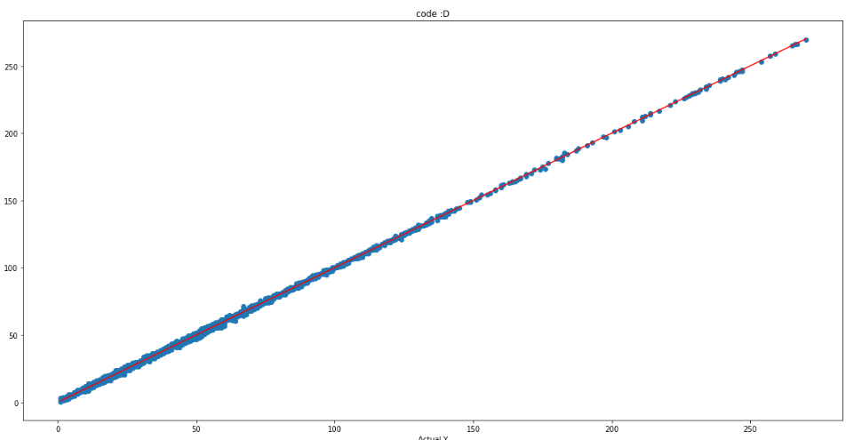
Model –회귀 (연구1)
Model
상권D = 발달상권 (기본)
Y=X
예측 점포수
총 점포수

Slide 33
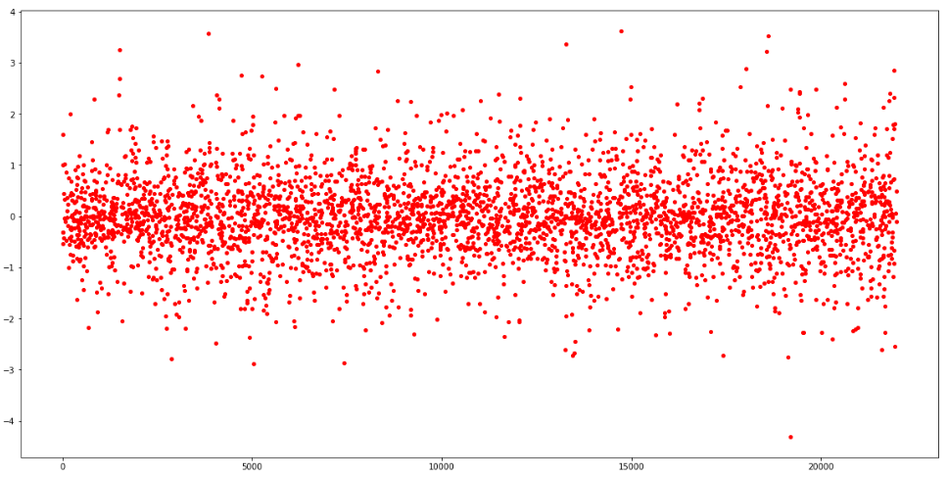
Model –회귀 (연구1)
Model
상권D = 발달상권 (기본)

Slide 34
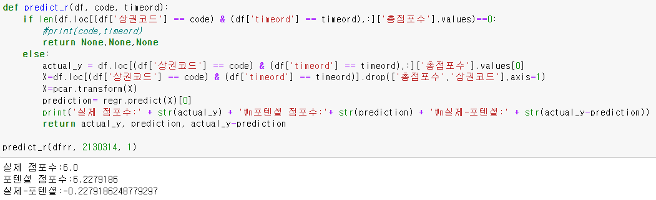
Model –회귀 (연구1)
Model
상권D = 발달상권 (기본)
✓ [‘상권코드’, ‘분기’]를 입력하면
실제 점포 수와 예측 점포 수를 반환

Slide 35
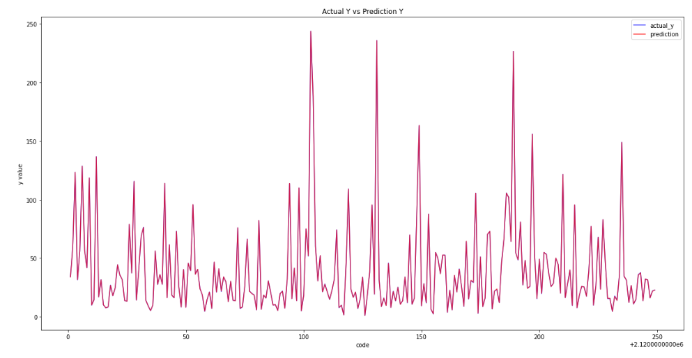
Model –회귀 (연구1)
Model
상권D = 발달상권
Overfitting
‘상권코드’별 ‘분기’에 따른 실제점포수와 예측점포수의 ‘평균’

Slide 36
Model –회귀 (연구1)
Model
Parameter 조정
Train-Val-Test
과적합
PCA
Ridge, Lasso

Slide 37
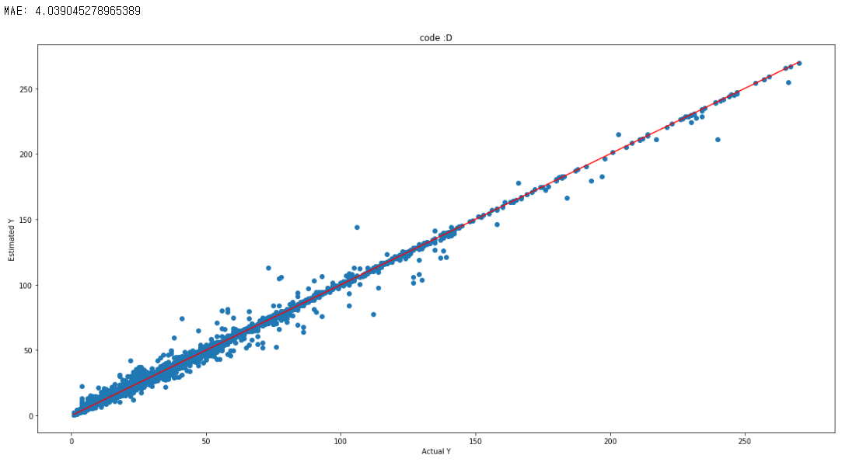
Model –회귀 (연구1)
Model
상권D = 발달상권
Y=X
예측 점포수
총 점포수
Notes:
앞서 사용하고자했던 PCA

Slide 38
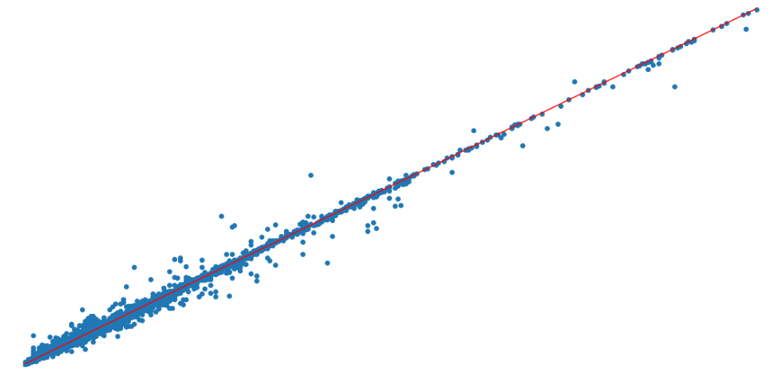
Model –회귀 (연구1)
Model
상권D = 발달상권
Notes:
앞서 사용하고자했던 PCA

Slide 39
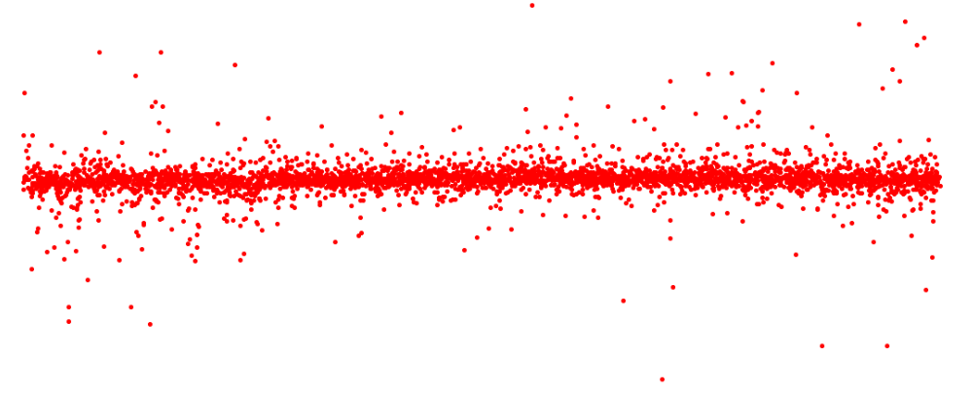
Model –회귀 (연구1)
Model
상권D = 발달상권

Slide 40
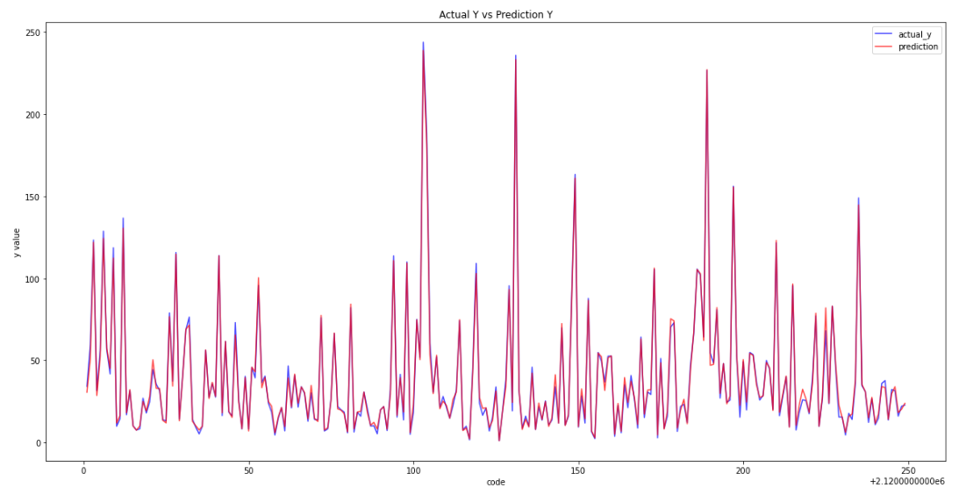
Model –회귀 (연구1)
Model
상권D = 발달상권
‘상권코드’별 ‘분기’에 따른 실제점포수와 예측점포수의 ‘평균’

Slide 41
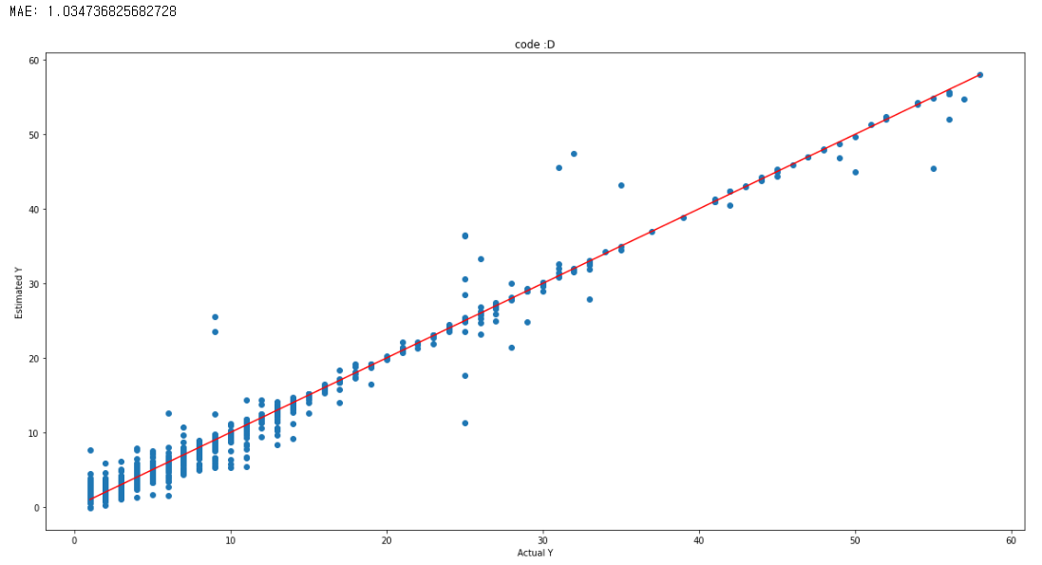
Model –회귀 (연구1)
Model
상권R = 전통상권
Y=X
예측 점포수
총 점포수

Slide 42
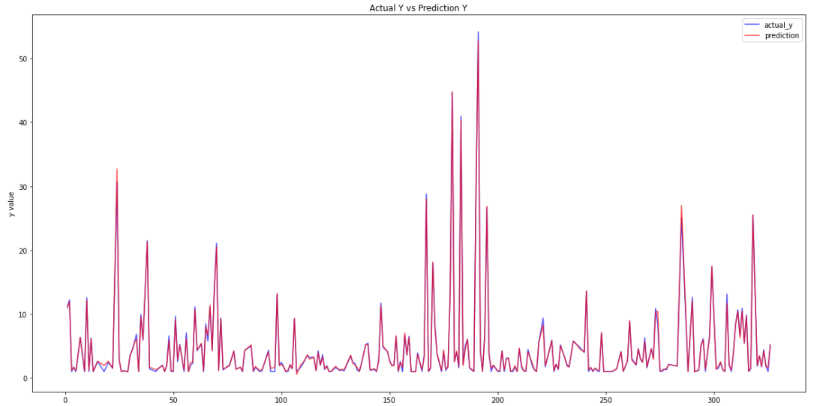
Model –회귀 (연구1)
Model
상권R = 전통상권
‘상권코드’별 ‘분기’에 따른 실제점포수와 예측점포수의 ‘평균’

Slide 43
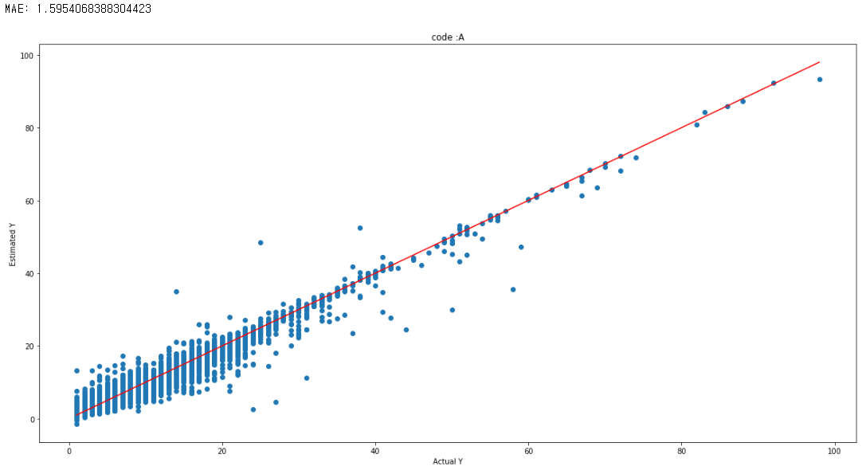
Model –회귀 (연구1)
Model
상권A = 골목상권

Slide 44
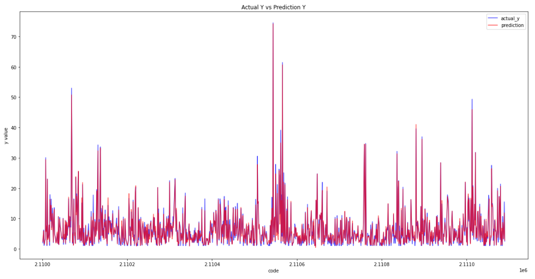
Model –회귀 (연구1)
Model
상권A = 골목상권

Slide 45
Model –회귀 (연구1)
Model
(연구1) 상권에서 카페의 수는 몇 개가 적정한가

Slide 46
Model –시각화
Model
여유 ~ 과밀 시각화(그라데이션)
잔차 = 실제값–예측값
기준= 잔차 / 실제값
Rank = ‘기준’에 대한 Rank
여유 적정 과밀
3중 분류(단색)

Slide 47
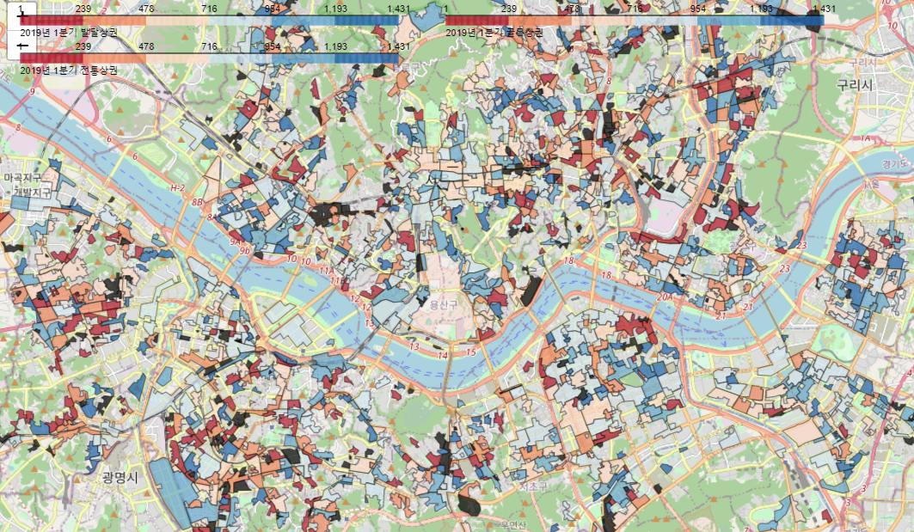
Model –시각화
Model
✓ 19년 1분기
✓ 기준: RANK
✓ 파란 계열일 수록 과밀

Slide 48
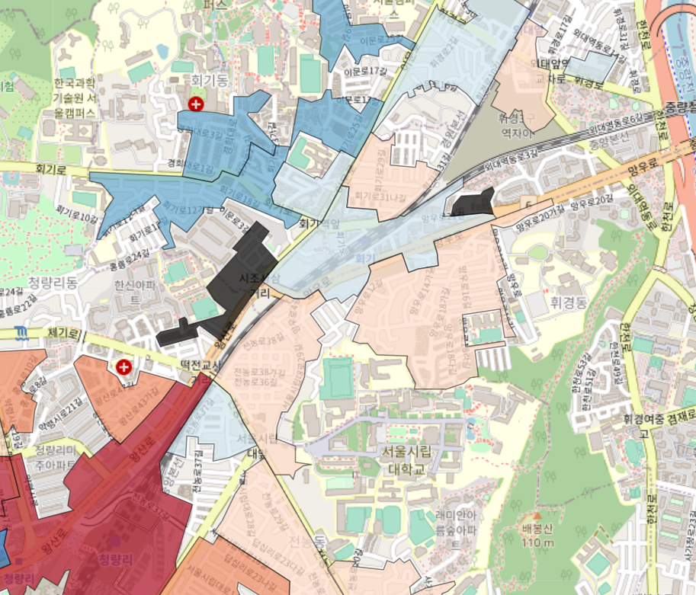
Model –시각화
Model
✓ 19년 1분기
✓ 기준: RANK
✓ 파란 계열일 수록 과밀

Slide 49
Model –시각화
Model
19년 1분기 과밀 Rank 1등 상권은 현재(22년 3분기) 어떨까…?

Slide 50
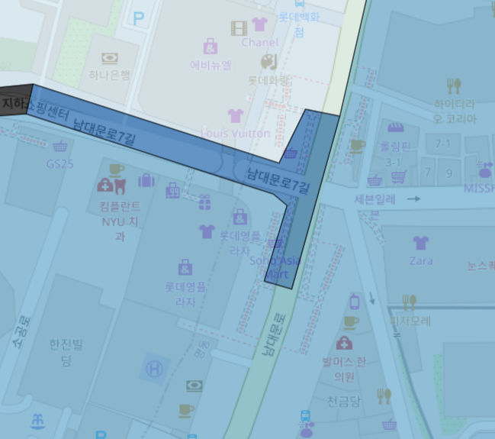
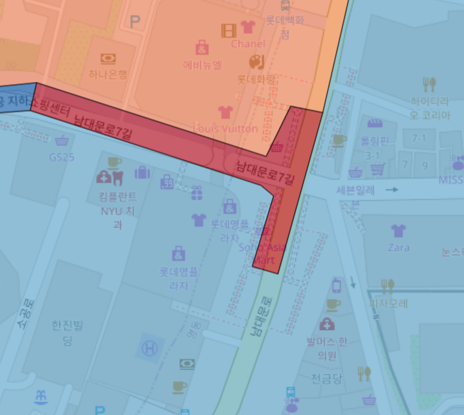

Model –시각화
Model
19년 1분기
22년 3분기
코로나
직격?

Slide 51

Model –시각화
Model

Slide 52

Model –시각화
Model
✓ 2021년 2분기
✓ 기준: 여유 적정 과밀
✓ 3중 분류
✓(단색)

Slide 53

Model –시각화
Model
✓ 2021년 2분기
✓ 기준: 여유 적정 과밀
✓ 청량리~ 회귀
✓(단색)

Slide 54

Model –시각화
Model
✓ 2021년 2분기
✓ 기준: 여유 적정 과밀
✓ 청량리~ 회귀
2019-1분기

Slide 55

Model –시각화
Model

Slide 56
Model –시계열 (연구2)
Model
(연구2) 상권에서 카페의 수는 가까운 미래에 몇 개가 될까?

Slide 57
Model –시계열 (연구2)
Model
✓[‘상권코드’, ‘연-분기’]
✓ 미래예측 → 미래의_X ?
✓ 비유동적 features → ‘상권구분코드’, ‘영역 면적’

Slide 58
Model –시계열 (연구2)
Model
✓ 매우 짧은 Time Series (15)
✓ LSTM (Long Short-Term Memory)
✓ Cross-Validation 통한 성능 향상에 집중

Slide 59
Model –시계열 (연구2)
Model
2022 - 2023 시각화 비교
✓ 2023예측 –(2022+2021).mean 시각화
✓ 성장-하락 지역 예측

Slide 60
감사합니다
Notes:
© Copyright Showeet.com

